Slide 1
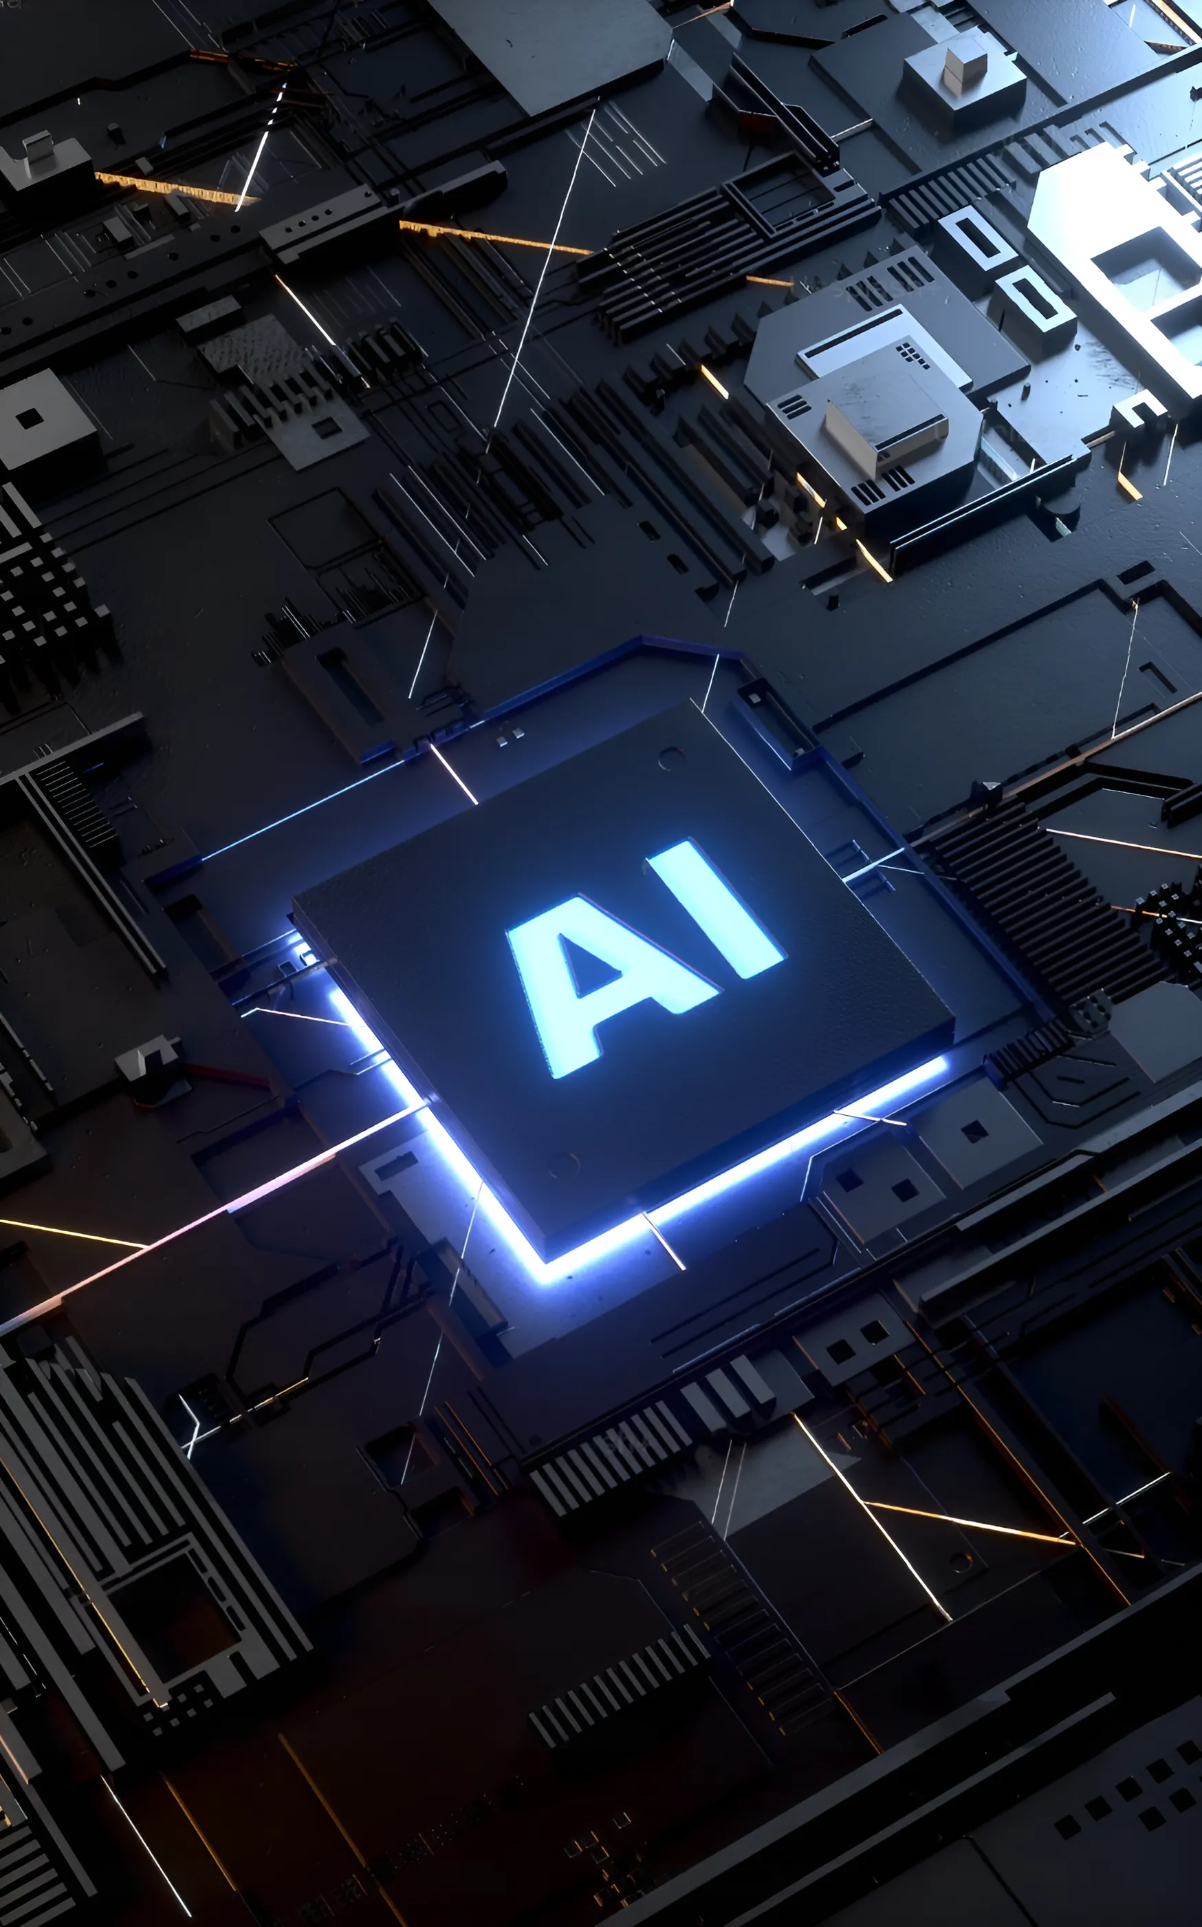
Искусственный интеллект
в аудите безопасности
Выполнили работу студенты группы М-14 Математического факультета Шалин Глеб, Литышев Александр

Slide 2
Содержание
Основные понятия: Введение в нейросети и машинное обучение
Применение методов: Основы пентеста
Этапы и технологии: Как обычно проводят пентест?

Slide 3
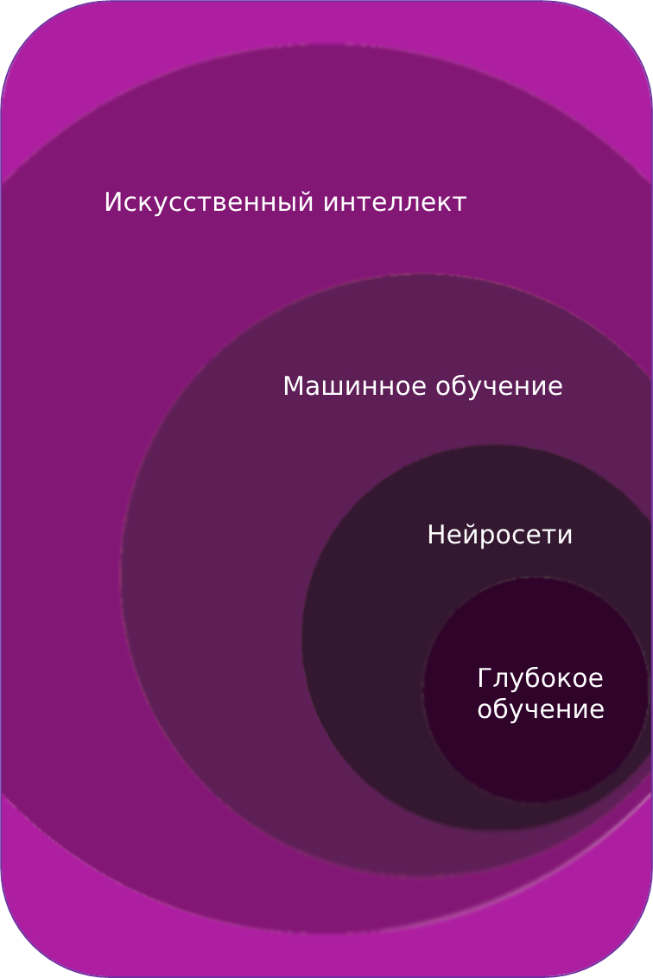
Введение в нейросети и машинное обучение
Нейросети и машинное обучение играют важную роль в области пентестирования, предоставляя возможности для автоматизации и оптимизации процессов. Нейронные сети позволяют выявлять аномалии в сетевом трафике, алгоритмы машинного обучения используются для анализа больших объемов данных и выявления потенциальных уязвимостей.
Это введение представляет собой обзор основных принципов и технологий, используемых в нейросетях и машинном обучении для целей пентестирования. Мы рассмотрим ключевые методы и инструменты, а также обсудим их потенциальные применения и ограничения в данной области.

Slide 4
Что такое нейросеть и как их создают?
Нейросеть
Создание
Обучение
Нейросеть — это вычислительная система, построенная по принципу функционирования человеческого мозга.
Нейросети создаются путем программирования и обучения моделей, используя большие объемы данных.
Процесс обучения нейросети включает множество итераций для настройки параметров и улучшения точности.

Slide 5
Нейросети и их возможности
Обнаружение уязвимостей
Применение нейросетей в обнаружении уязвимостей помогает выявлять скрытые угрозы.
Обнаружение уязвимостей
Анализ трафика
Применение нейросетей в обнаружении уязвимостей помогает выявлять скрытые угрозы.
Использование машинного обучения для анализа трафика повышает эффективность мониторинга сетей.
Обучение моделей
Обучение моделей для обнаружения аномалий позволит выявлять нестандартные ситуации.
Потенциальные угрозы
Прогнозирование потенциальных угроз с помощью нейросетей обеспечивает предупреждение о возможных атаках.
Потенциальные угрозы
Обучение моделей
Обучение моделей для обнаружения аномалий позволит выявлять нестандартные ситуации.

Slide 6
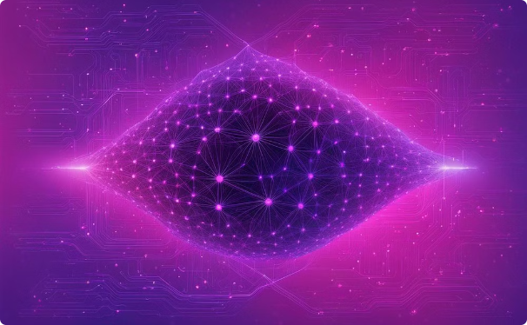
TensorFlow и keras в машинном обучении
Обучение моделей
Прогнозирование
Tensor Flow и Keras используются для обучения сложных нейронных сетей, современные технологии глубокого обучения.
С помощью TensorFlow и Keras производится прогнозирование по сложным аналитическим данным с использованием передовых алгоритмов машинного обучения.

Slide 7
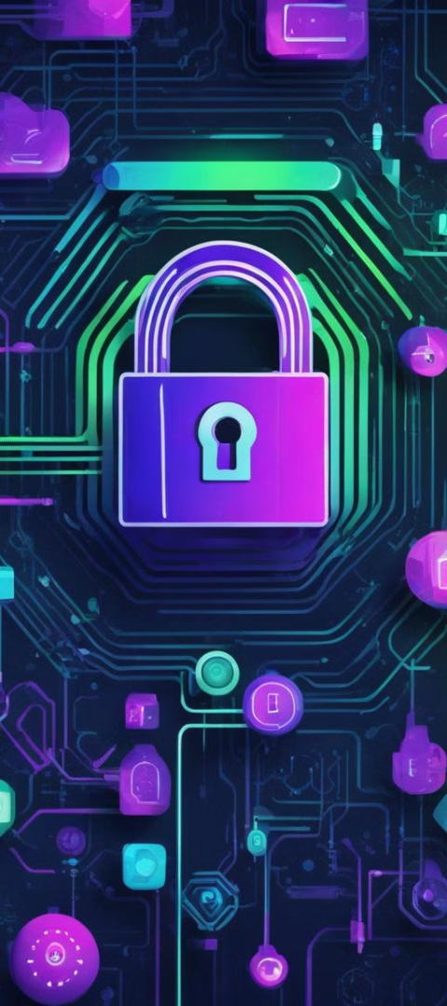
Что такое пентест?
Понятие
Цели
Пентест (или penetration testing) - это контролируемая атака на информационную систему с целью выявления уязвимостей.
Основная цель - обнаружение слабых мест в системе для последующего устранения и обеспечения защиты данных.
Методы
Методы включают в себя сканирование, анализ, эксплуатацию и отчётность об обнаруженных уязвимостях.

Slide 8
Утилиты для пентеста
Программы и инструменты
Кибербезопасность и уязвимости

Slide 9
Основы пентеста
Цель проведения.
Проведение пентеста имеет целью идентификацию и анализ уязвимостей в системе, сети или приложении. Основная задача заключается в поиске слабых мест, которые могут быть использованы злоумышленниками для несанкционированного доступа или атак.
Типы пентеста.
Существуют различные типы пентестов, включая внутренние, внешние, и комбинированные. Внутренний пентест проводится внутри организации, в то время как внешний пентест имитирует атаки извне. Комбинированный пентест сочетает обе эти стратегии.
Этапы пентеста.
Проведение пентеста проходит через несколько этапов, включая сбор информации, анализ уязвимостей, эксплуатацию найденных слабостей, и отчётность. Каждый этап имеет свои задачи и цели, направленные на обеспечение безопасности информационной системы.

Slide 10
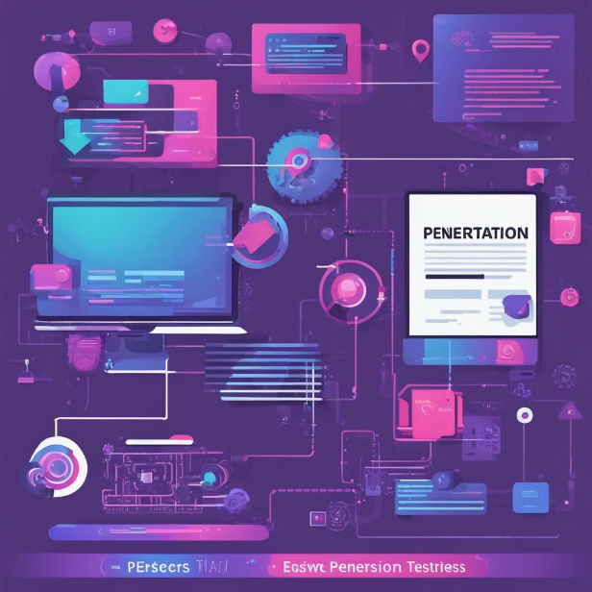
Как обычно проводят пентест?
Проведение пентеста включает в себя несколько этапов, начиная с сбора информации о системе или сети.
Затем анализируются уязвимости, эксплуатируются найденные слабые места, и составляется отчет.

Slide 11
Обучение нейросети - пентесту
Нейросети становятся важным инструментом в обучении пентесту.
Применение их в обнаружении угроз обеспечивает более точный анализ сетевой активности.
Обучение нейросетей в кибербезопасности требует больших объемов данных и вычислительных ресурсов.

Slide 12
Что такое эксплоит?
Эксплоит: Это программный код, который используется для атаки на уязвимость в компьютерной системе.
Применение: Эксплоиты могут быть использованы для взлома, получения доступа к данным или управления системой.
Цель: Часто используется в кибератаках
для незаконного доступа к информации.

Slide 13
Эксплоиты с помощью ИИ
1
Обучение моделей
Нейросети требуют обширного набора данных и вычислительных ресурсов.
2
Применение в кибербезопасности
Нейросети способны выявлять скрытые угрозы
3
Настройка и контроль
Использование нейросетей требует внимательной настройки и контроля.

Slide 14
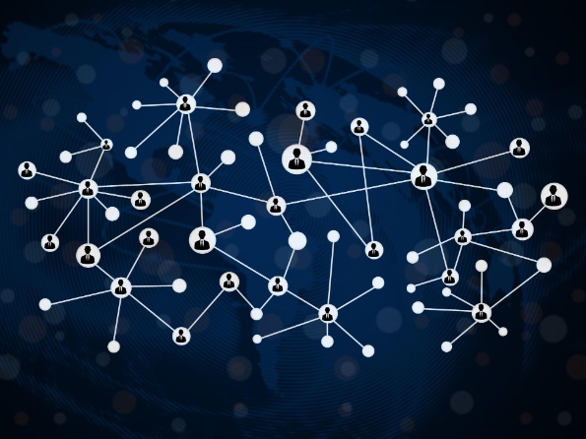
Использование машинного обучения для анализа трафика
Анализ трафика в сети является важным этапом в обеспечении кибербезопасности. Использование методов машинного обучения позволяет эффективно обнаруживать аномалии в сетевом трафике, выявлять потенциальные угрозы, и проводить более точный анализ данных.
Модели машинного обучения способны обрабатывать большие объемы данных, идентифицировать необычные шаблоны в трафике и выявлять уже известные угрозы. Это позволяет более эффективно защищать сетевую инфраструктуру и предотвращать потенциальные атаки.

Slide 15
Обучение моделей для обнаружения аномалий
Технологии обнаружения
Обработка неструктурированных данных
Применение в кибербезопасности

Slide 16
Прогнозирование потенциальных угроз с помощью нейросетей
1
Анализ данных
Первым шагом в прогнозировании потенциальных угроз с помощью нейросетей является анализ больших объемов данных о существующих угрозах и атаках. Это включает в себя сканирование журналов событий, анализ поведения пользователей и сетевой активности, идентификацию аномальных образцов и т.д.
2
Обучение моделей
Далее необходимо обучить нейросети на этих данных, чтобы они могли выявлять закономерности и тренды, связанные с будущими возможными угрозами. Этот этап требует большого объема вычислительных ресурсов, специализированного программного обеспечения и квалифицированных специалистов в области машинного обучения.
3
Прогнозирование угроз
Обученные нейросети позволяют прогнозировать потенциальные угрозы, предупреждая заранее об опасных сценариях и вмешиваясь для предотвращения возможных атак.
Это значительно повышает эффективность систем мониторинга и обеспечивает оперативную защиту от киберугроз.

Slide 17
Как нейросеть определяет угрозу?
Нейросети определяют угрозу через анализ аномального поведения пользователей и сетевой активности. Также они прогнозируют потенциальные угрозы, идентифицируя аномальные образцы и тренды.
Используя методы машинного обучения, нейросети позволяют оперативно предупреждать об опасных сценариях и предотвращать возможные атаки.

Slide 18
Преимущества и ограничения использования нейросетей в пентесте
Преимущества:
Ограничения:
Повышение точности обнаружения уязвимостей.
Требуется большое количество данных для обучения.
Способность обрабатывать большие объемы данных.
Сложность интерпретации результатов некоторых моделей.
Эффективное распознавание типов атак.
Необходимость учитывать этические и юридические аспекты.
Автоматизация обнаружения угроз без участия человека.
Потенциальная уязвимость к атакам по типу "адверсариального вмешательства".

Slide 19
Deep exploit - пример нейросети для пентеста
Применение нейросетей
Точность и эффективность
Ограничения
Нейросети могут проводить масштабную аналитику уязвимостей и предсказывать потенциальные атаки, обеспечивая оперативную защиту.
Эффективное обнаружение уязвимостей и типов атак, а также автоматизация процесса без участия человека.
Требуется обширный объем данных для обучения.
Сложность интерпретации результатов некоторых моделей.

Slide 20
Metasploit Frame work и нейросеть
Metasploit Framework — это популярный инструмент для пентеста и эксплуатации уязвимостей. Совместно с нейросетями, он открывает новые возможности в области кибербезопасности.
Новые технологии позволяют автоматизировать обнаружение атак и обработку разнообразных данных, что значительно повышает эффективность и скорость реагирования на угрозы.

Slide 21
Безопасность использования нейросетей
Прозрачность и объяснимость: Важно обеспечить прозрачность и объяснимость алгоритмов для снижения рисков и повышения доверия. 👁
Негативные воздействия: Потенциальные негативные последствия, такие как ошибочное обвинение, требуют тщательной оценки рисков. 🛑
Ответственность и нормативы: Необходимость установления ответственности системы и разработки правовых рамок. 📜

Slide 22
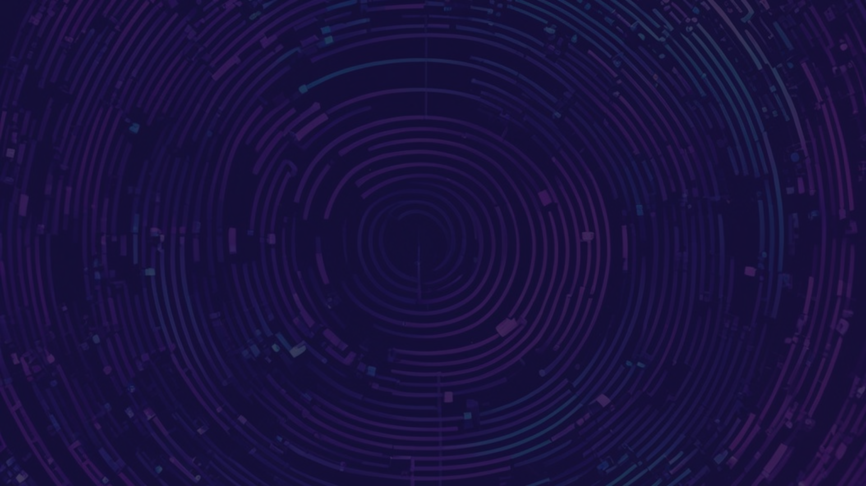
Будущее аудита безопасности
Анализ трендов в области кибербезопасности становится всё более важным в современном мире. С развитием технологий, аудит безопасности должен адаптироваться под новые вызовы и угрозы.

Slide 23
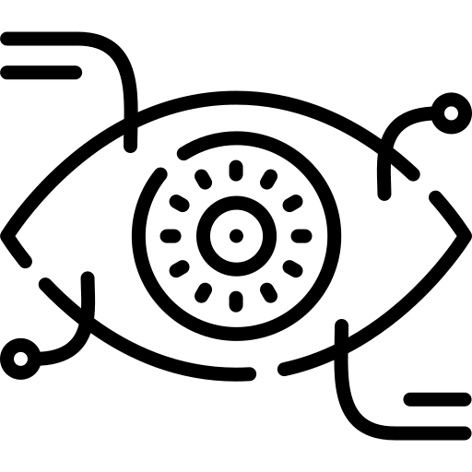
Заключение: будущее нейросетей и машинного обучения в пентесте
В будущем нейросети и машинное обучение будут играть ключевую роль в сфере пентестинга. С развитием технологий, все больше уязвимостей будет обнаруживаться и анализироваться с использованием методов искусственного интеллекта. Это значительно ускорит процесс поиска и устранения уязвимостей, делая системы безопасности более надежными и эффективными.

Slide 24
Обучение моделей для обнаружения аномалий и прогнозирования потенциальных угроз с помощью нейросетей сделает пентестирование более точным и масштабируемым. Однако, важно учитывать этические аспекты использования машинного обучения в кибербезопасности и принимать меры для предотвращения злоупотреблений и утечек данных.
Будущее нейросетей и машинного обучения в пентестировании обещает внести значительный вклад в обеспечение кибербезопасности, но также предъявляет новые вызовы, требующие внимания и профессионального подхода.

Slide 25
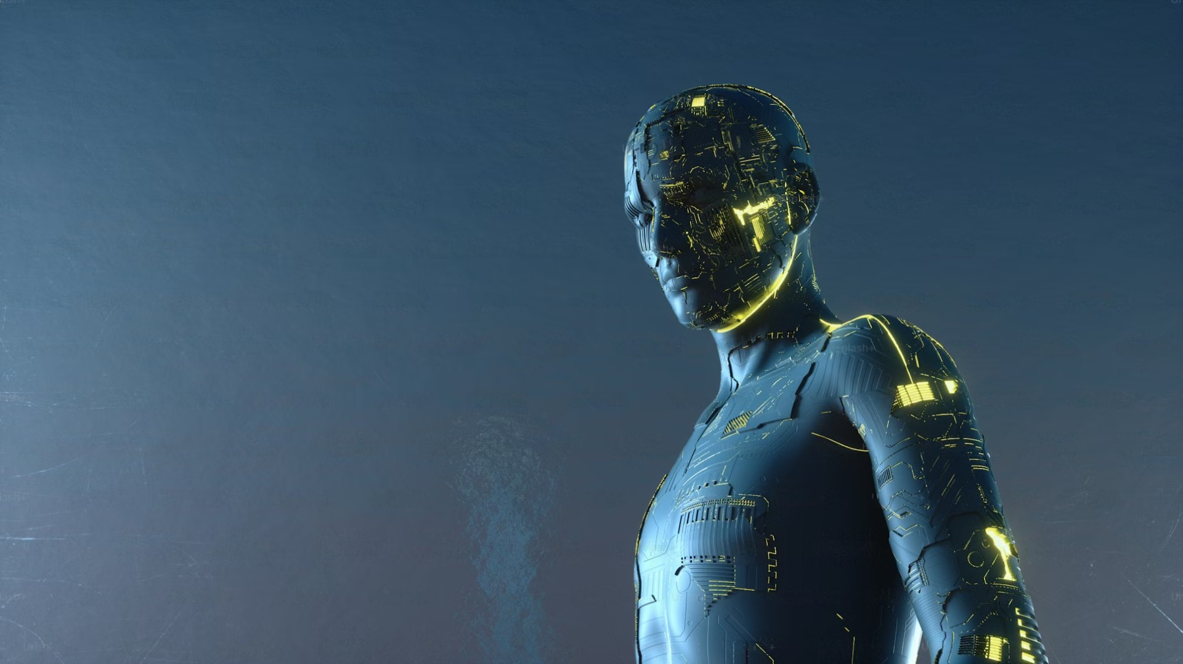

Slide 26
Искусственный интеллект
в аудите безопасности
Выполнили работу студенты группы М-14 Математического факультета Шалин Глеб, Литышев Александр

